Slide 1

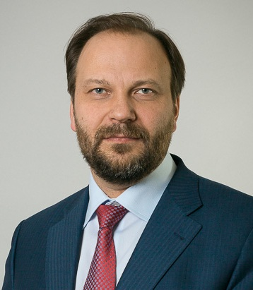
Отчет Союза СОО за май 2020 – май 2021
Каминский Алексей Владимирович
Председатель Совета Национального объединения СРО оценщиков «Союз СОО»
Москва, 21 мая 2021 года

Slide 2

1. Результаты работы
в законодательной сфере
За май 2020 г. – май 2021 г.
не было принято ни одной поправки в законодательство, ухудшающей ситуацию в отрасли

Slide 3
Результаты работы
1.1. Была минимизирована угроза, связанная с законопроектом по поправкам в 237-ФЗ
«О государственной
кадастровой оценке»

Slide 4
Результаты работы
Предотвращено огосударствление оценочной деятельности
(остался запрет для ГБУ
проводить независимую оценку)

Slide 5
Результаты работы
Сохранено «оспаривание»
кадастровой стоимости
- введен переходный период для ст. 22.1 (ликвидация Комиссий по оспариванию, рассмотрение отчетов об оценке в ГБУ, оспаривание в суде решения ГБУ) – до 01.01.2023
одновременно с оспариванием решения ГБУ
в суд может подаваться требование об установлении КС в размере РС

Slide 6
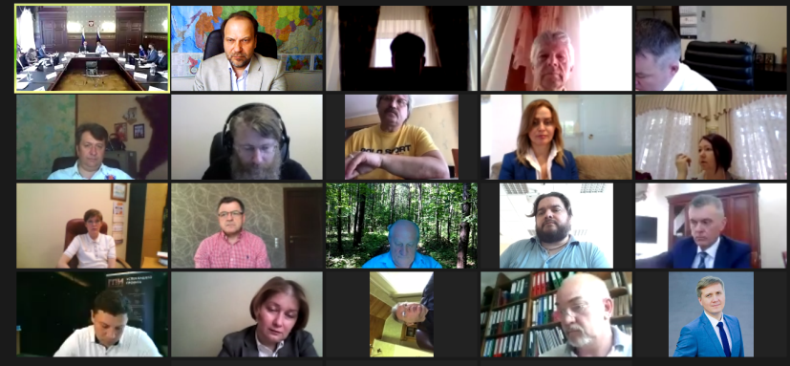
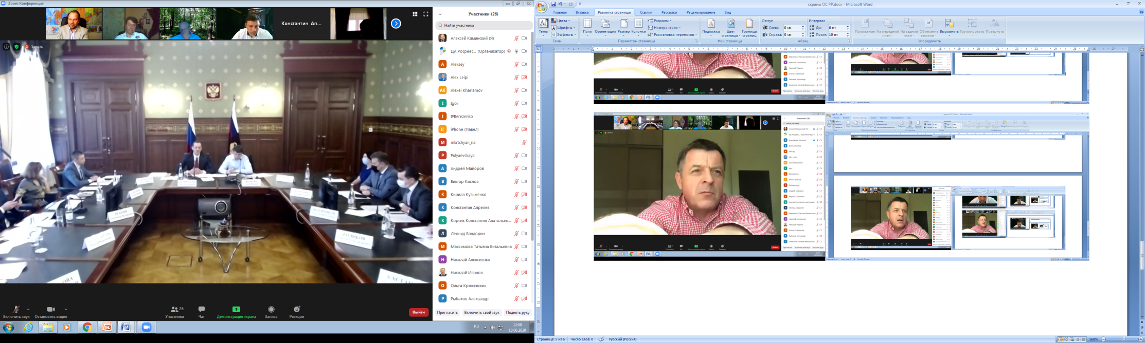
Заседание Общественного совета при Росреестре 10.06.2020

Slide 7
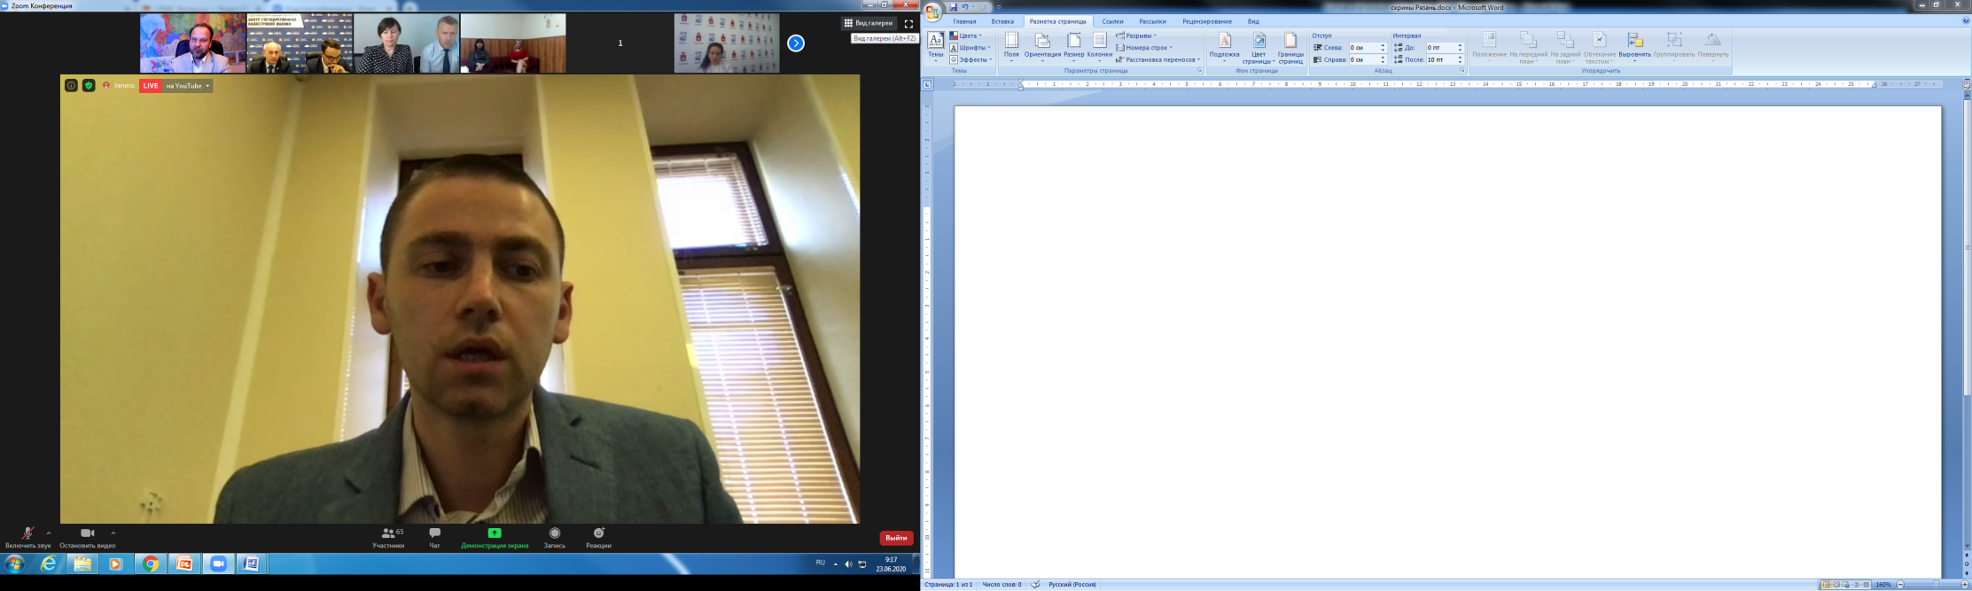
Форум по кадастровой оценке. Рязань, 23.06.2020

Slide 8
1.2.Законопроект об апелляционном органе
Предмет рассмотрения
апелляционным органом
?
Существенное искажение стоимости
Нарушение
требований законодательства

Slide 9
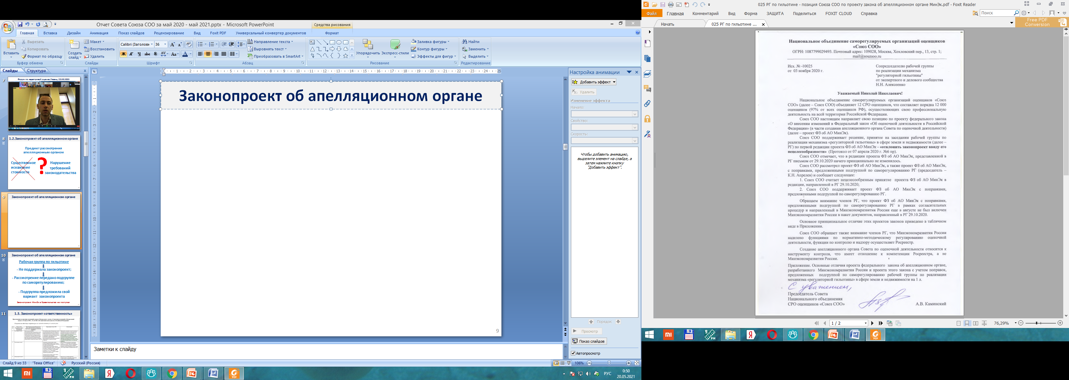
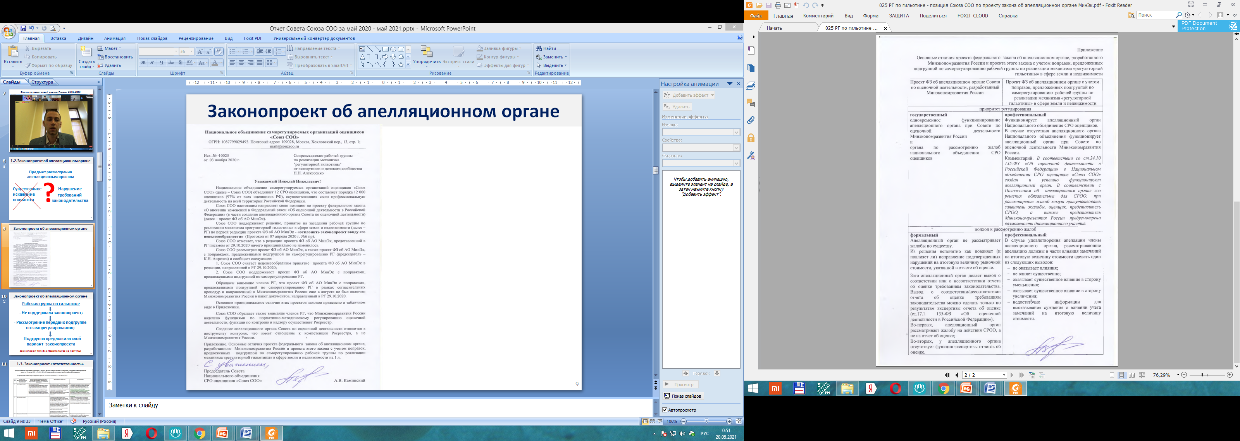
Законопроект об апелляционном органе

Slide 10
Законопроект об апелляционном органе
Рабочая группа по гильотине
- Не поддержала законопроект;
- Рассмотрение передано подгруппе по саморегулированию;
- Подгруппа предложила свой вариант законопроекта
Законопроект МинЭк Правительством не согласован

Slide 11
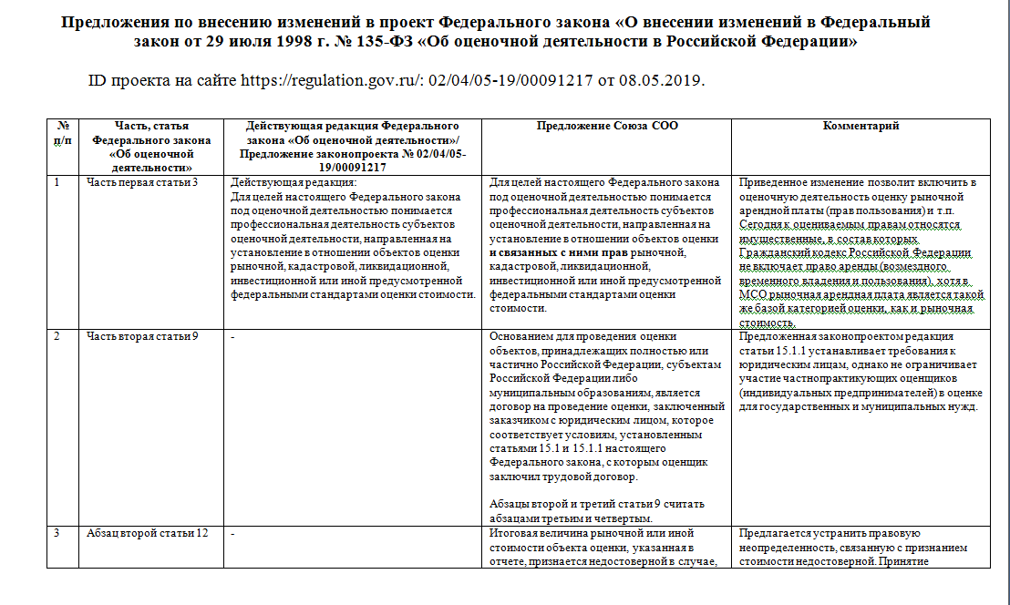
1.3. Законопроект «ответственность»

Slide 12
Законопроект «ответственность»
Рабочая группа по гильотине
Рассмотрение первой редакции
06.08.2020
- Не поддержала законопроект
Рассмотрение второй редакции по замечаниям РГ 23.09.2020
- Не поддержала законопроект

Slide 13
Законопроект «ответственность»
Рабочая группа по гильотине
Много замечаний к первой редакции
Вторая редакция
Ни одно из замечаний РГ не учтено
- Исключены полезные положения, к которым замечаний у РГ не было
Добавлены новые существенные положения, которых не было в первой редакции

Slide 14
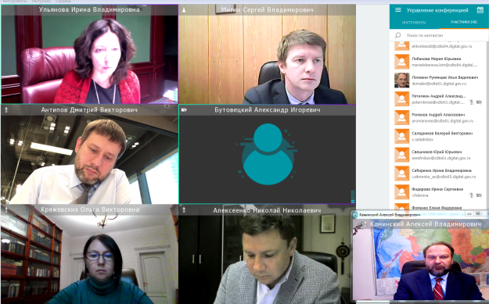
Подготовка к подкомиссии
Аппарата Правительства РФ, 28.10.2020

Slide 15
Законопроект «ответственность»
Рабочая группа по гильотине
Согласительные процедуры
Ужесточение требований для оценщиков государственной и муниципальной собственности
Снизили требования для компаний оценивающих государственную собственность
Снизили требования для компаний и ЧПО оценивающих муниципальную собственность

Slide 16
Законопроект «ответственность»
Предложение МинЭк
В рамках внеплановой проверки отчет должен проверяться в полном объеме, а не по фактам, изложенным в жалобе
- Отчет не соответствует требованиям законодательства
- Отчет вводит в заблуждение
- Аналоги не соответствуют объекту оценки
- …

Slide 17


Slide 18
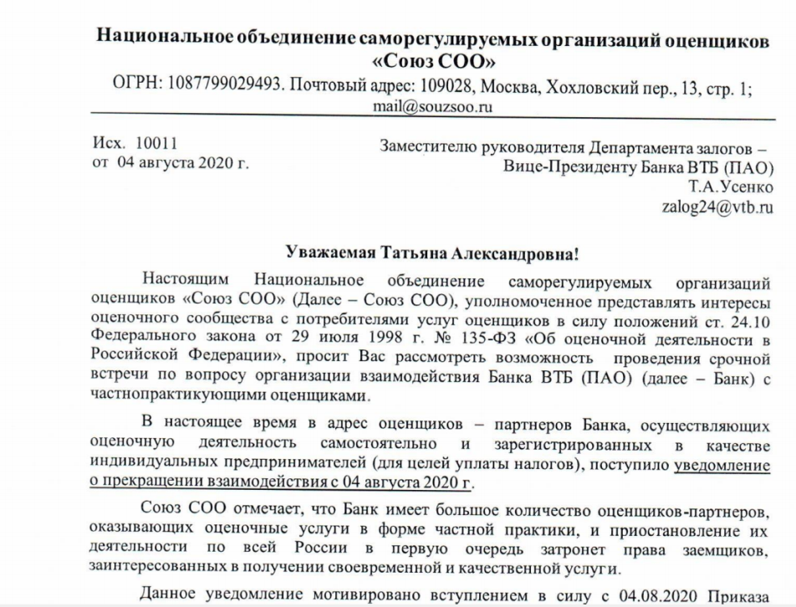
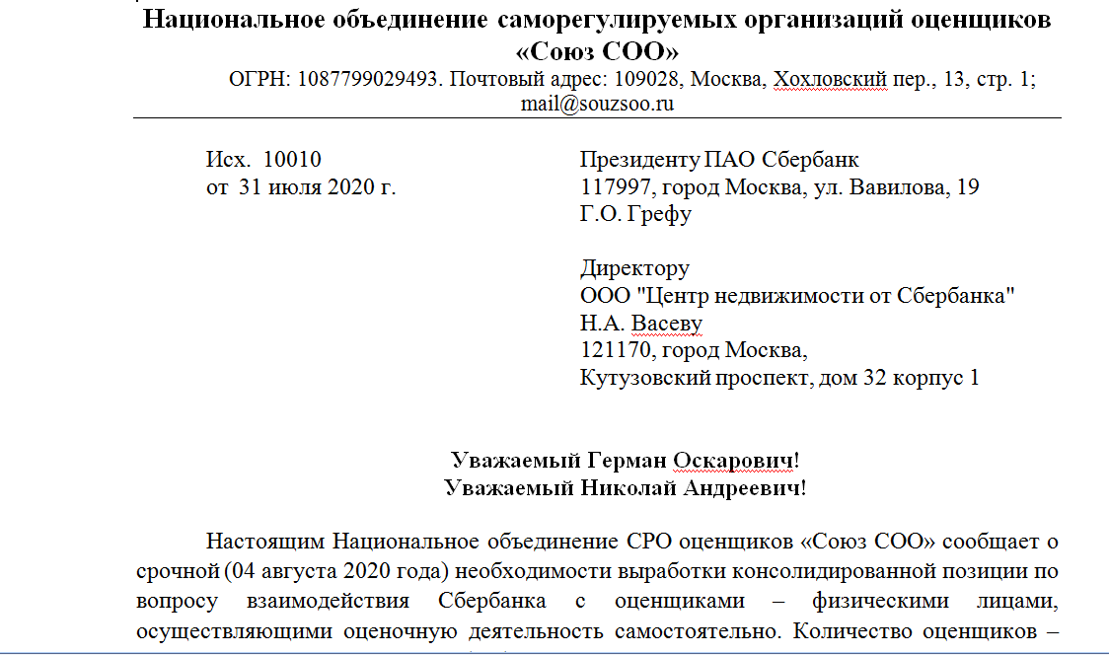
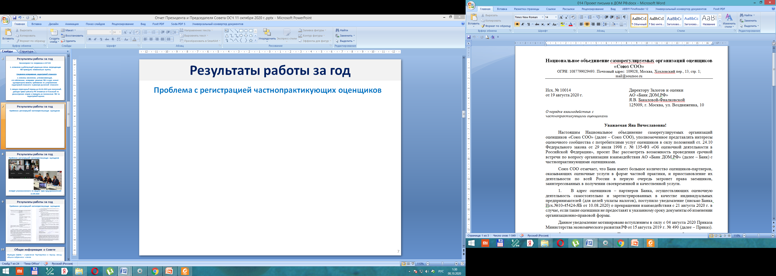
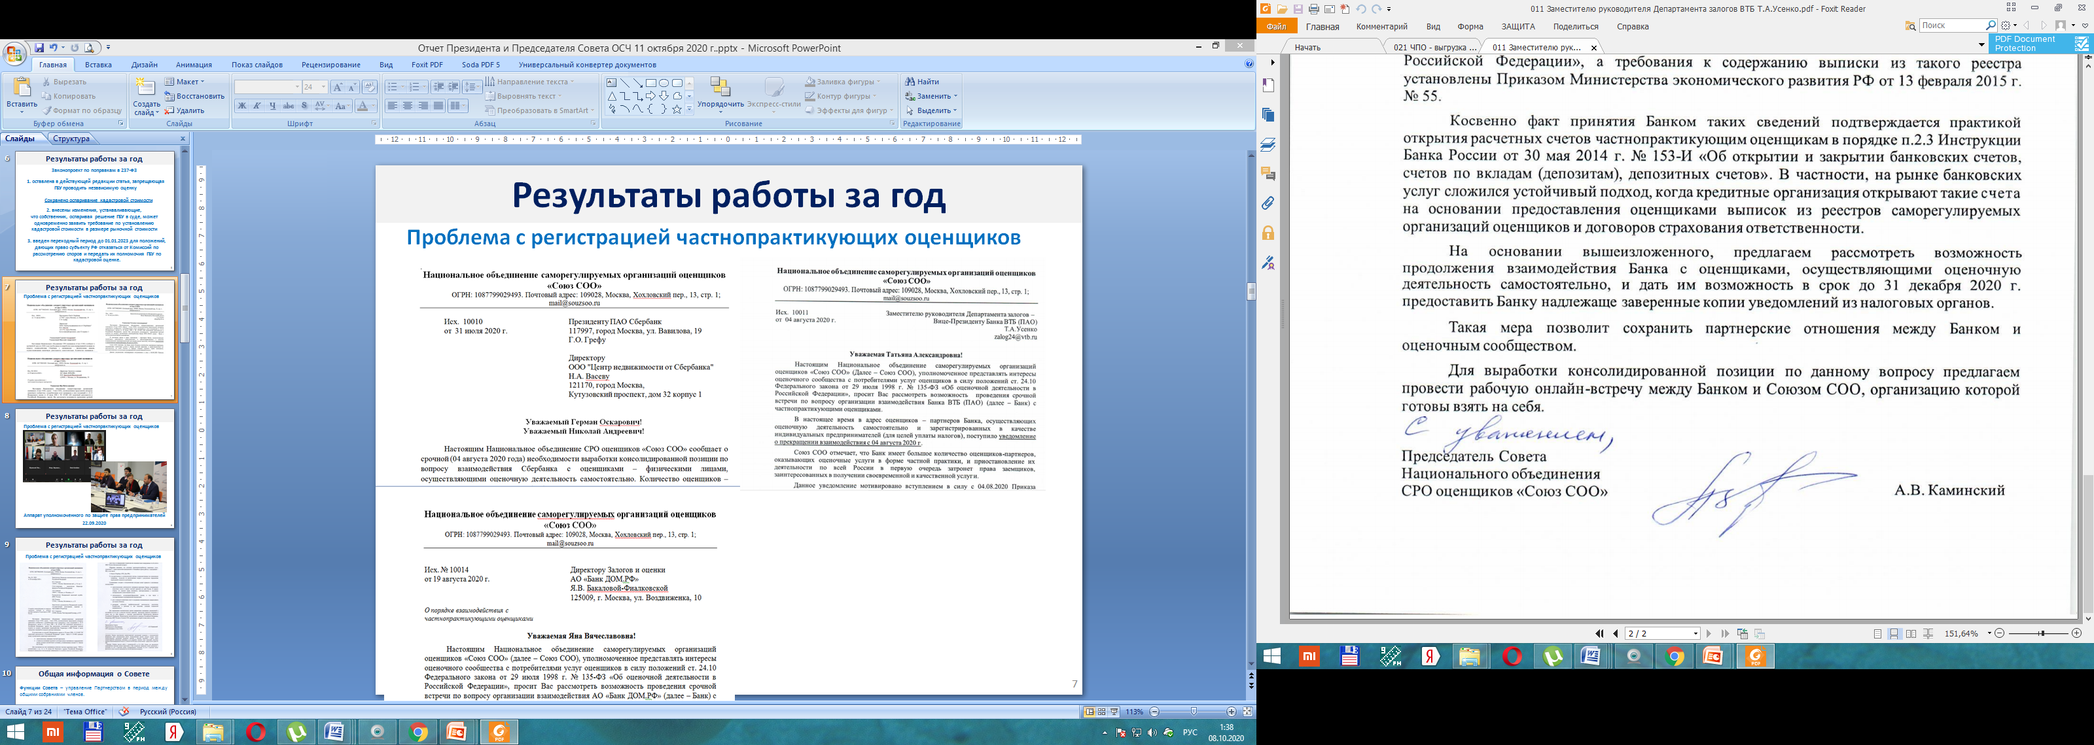
2. Защита прав и законных интересов оценщиков и СРОО
2.1. Проблема с регистрацией частнопрактикующих оценщиков
Письма Союза СОО в Банки

Slide 19
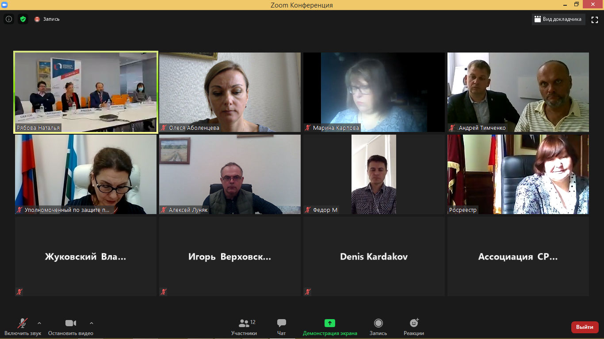
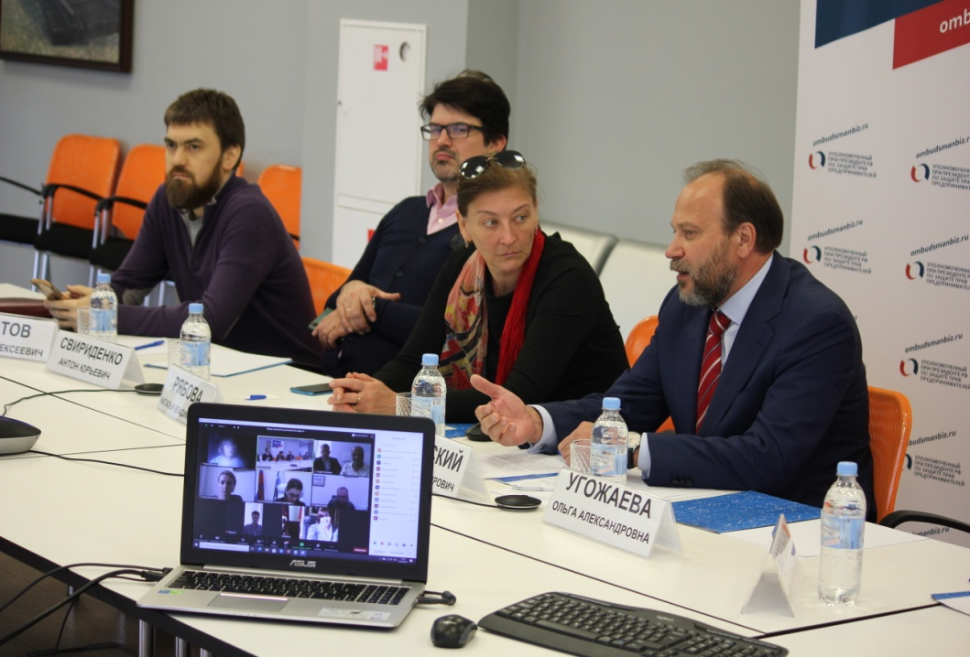
Проблема с регистрацией частнопрактикующих оценщиков
Круглый стол в Аппарате уполномоченного
по защите прав предпринимателей
22.09.2020

Slide 20
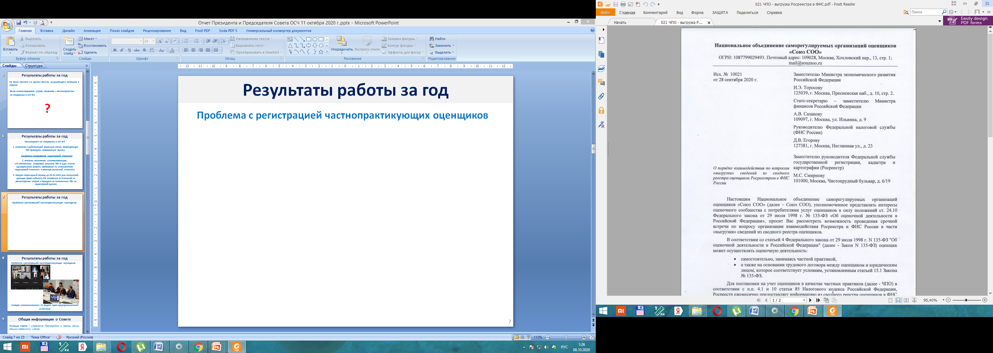
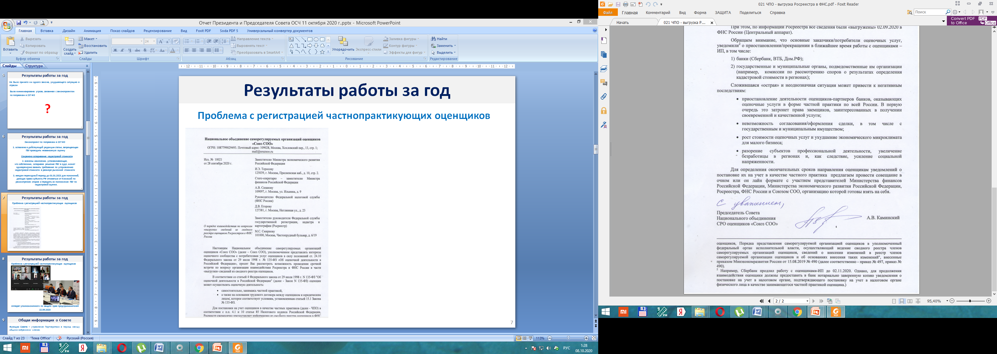
Проблема с регистрацией частнопрактикующих оценщиков
Письмо Союза СОО в Минфин, МинЭк, ФНС и Росреестр

Slide 21
Проблема с регистрацией
частнопрактикующих оценщиков
решена
август – октябрь 2020 г.

Slide 22
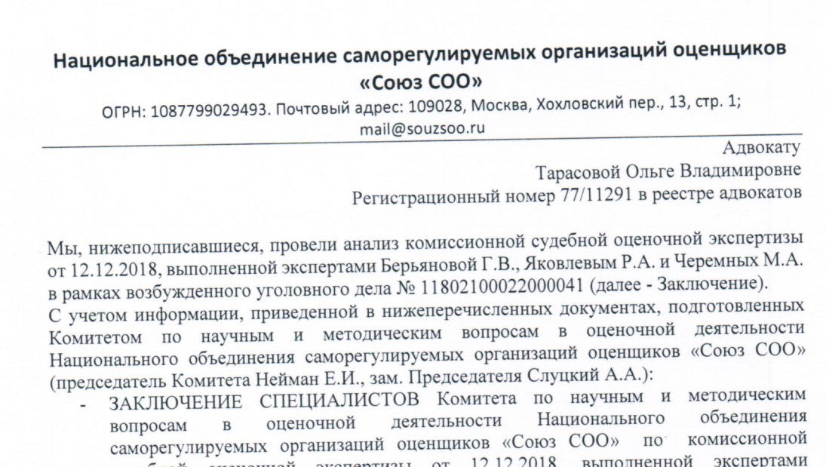
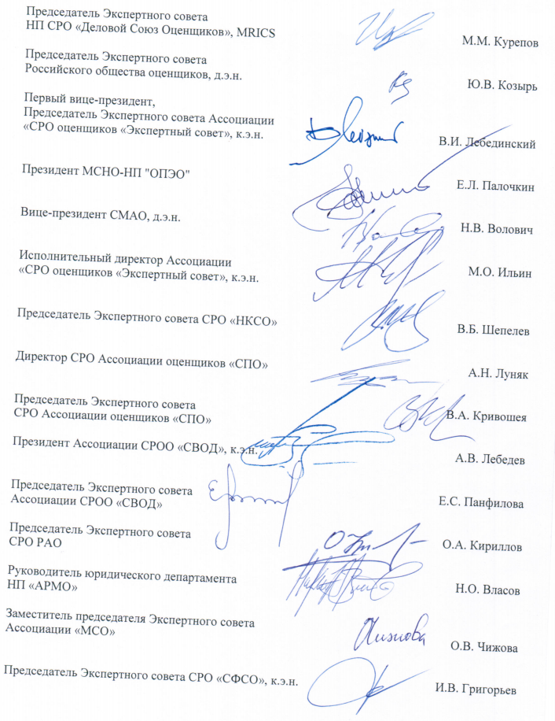
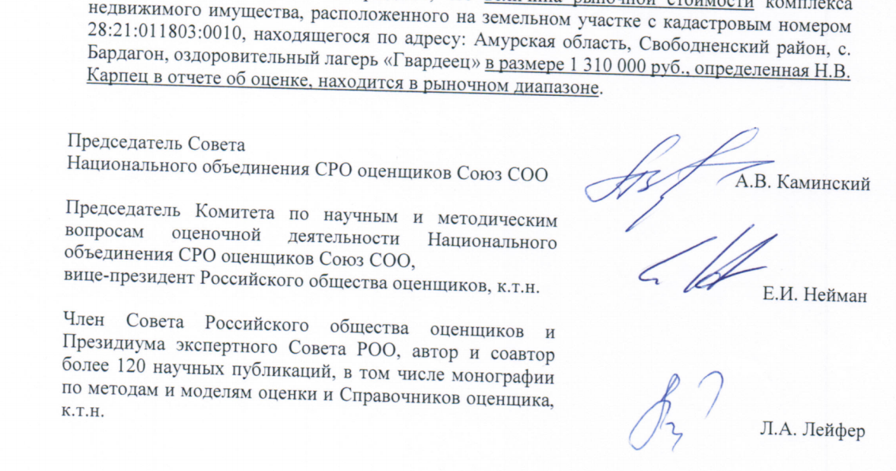
2.2. Дело Натальи Карпец

Slide 23
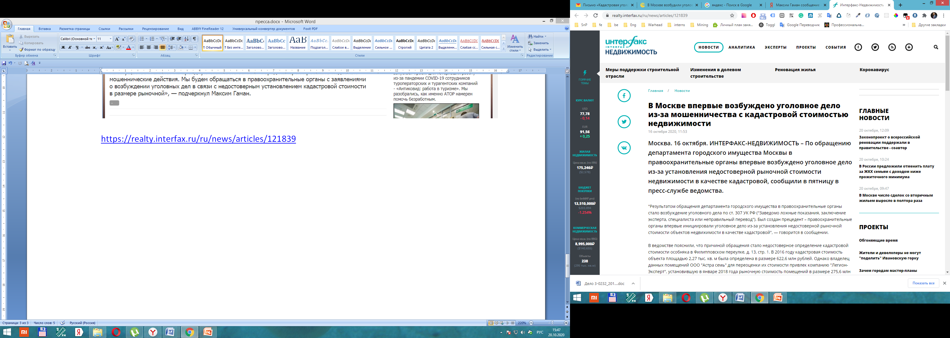
2.3. Обращение Ольги Туевой
(попытка обвинения по ст.307 УК РФ)

Slide 24
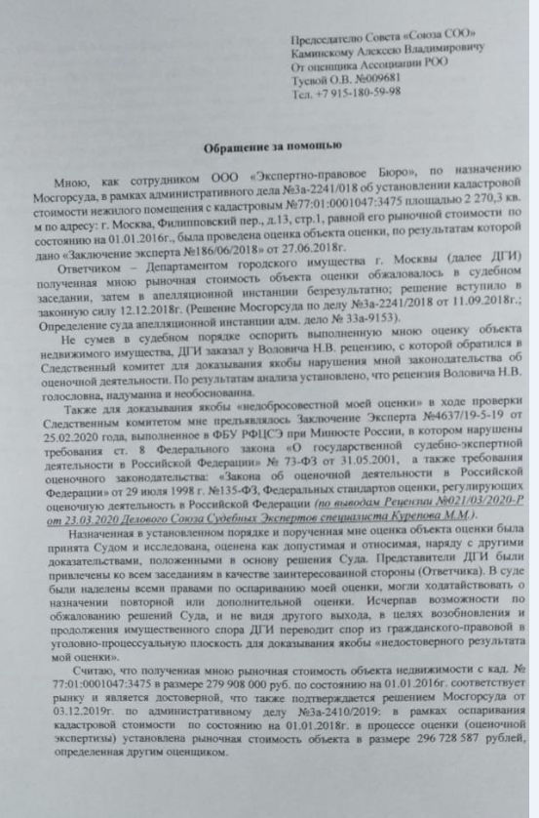
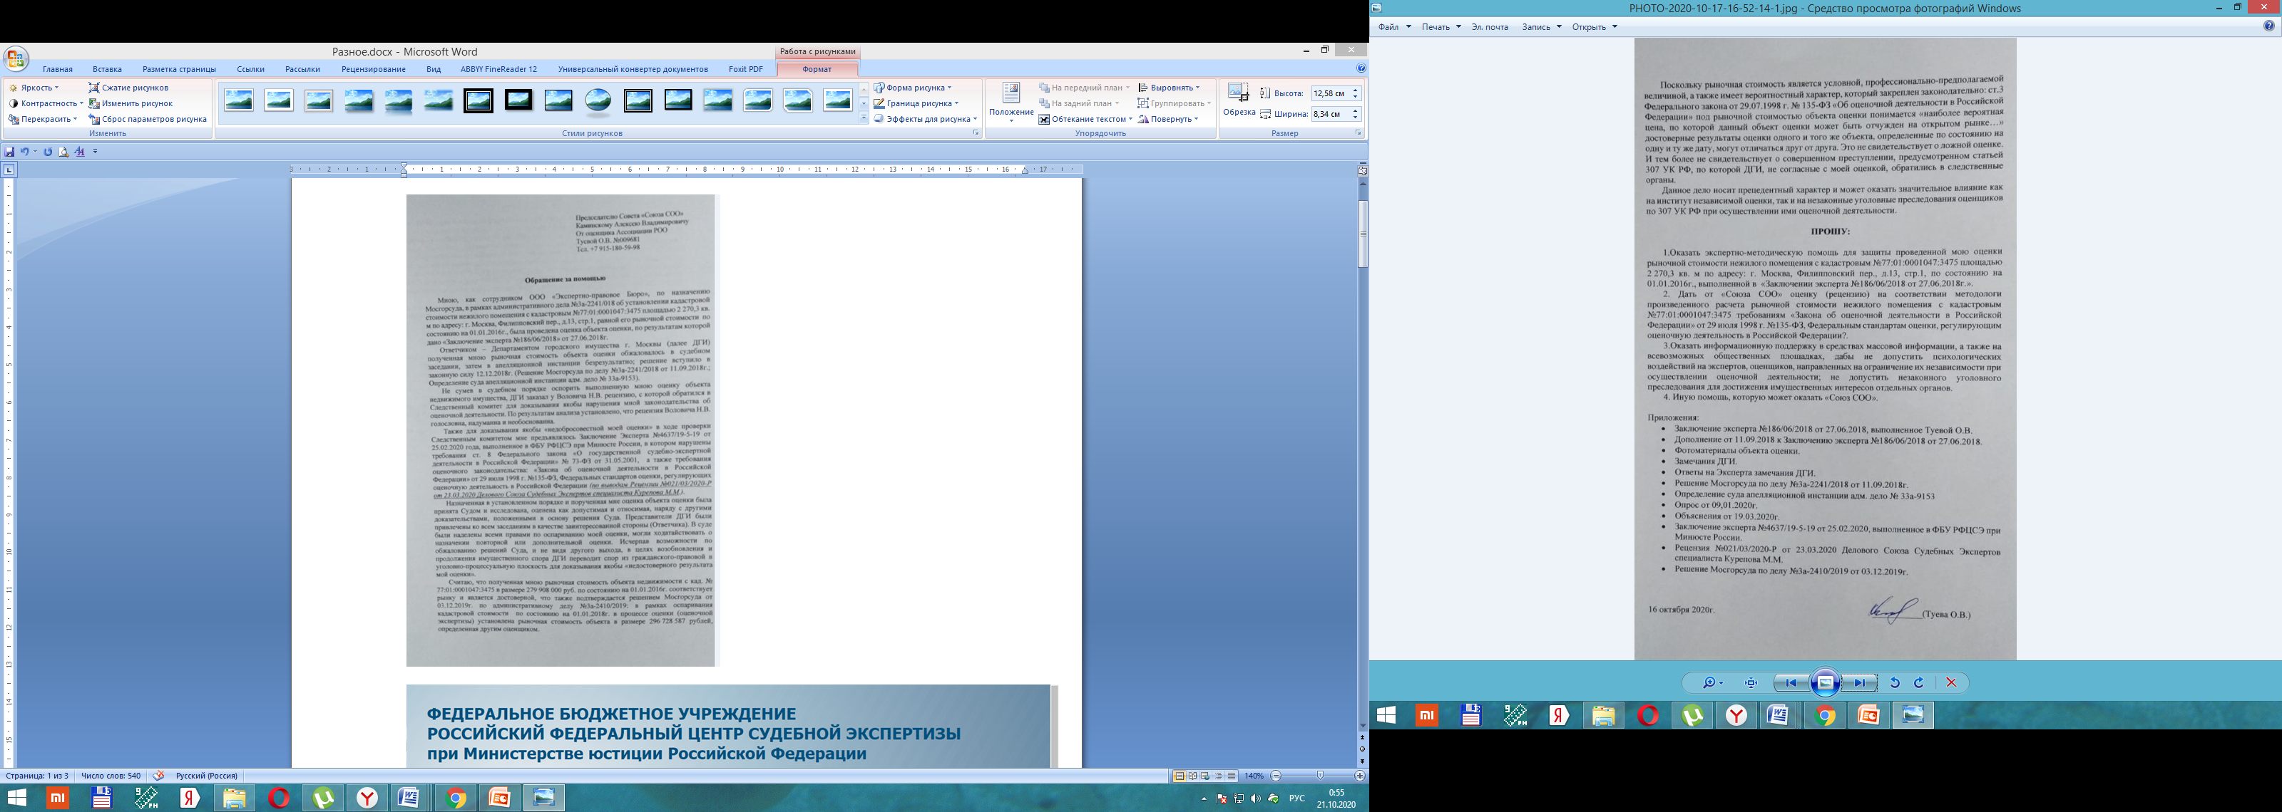
Обращение в Национальное объединение
СРО оценщиков «Союз СОО»
5

Slide 25
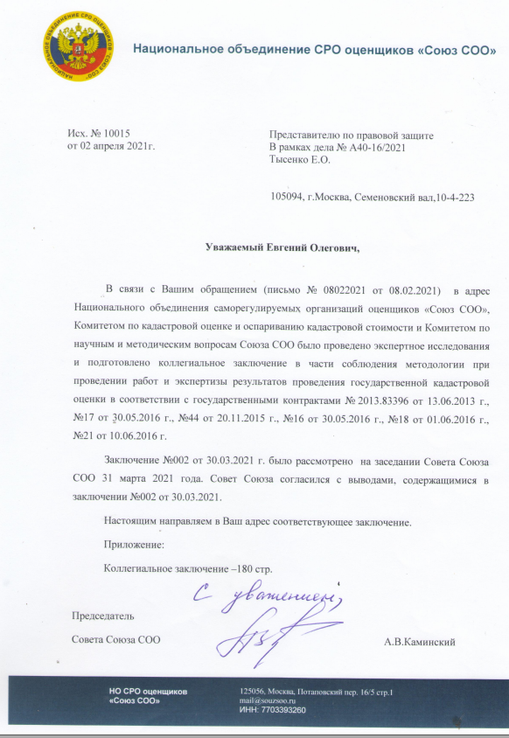
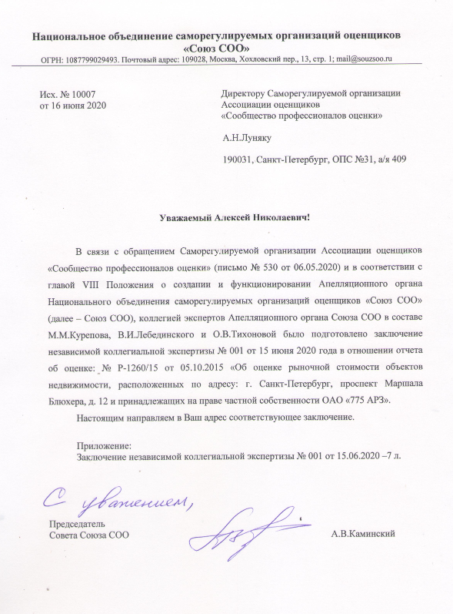
Защита прав и законных интересов оценщиков и СРОО
2.4. Ответ на обращение СПО
2.5. Ответ на обращение Ко-Инвест

Slide 26
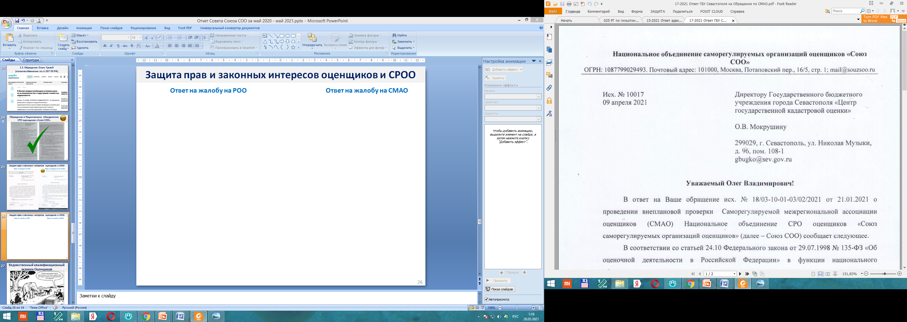
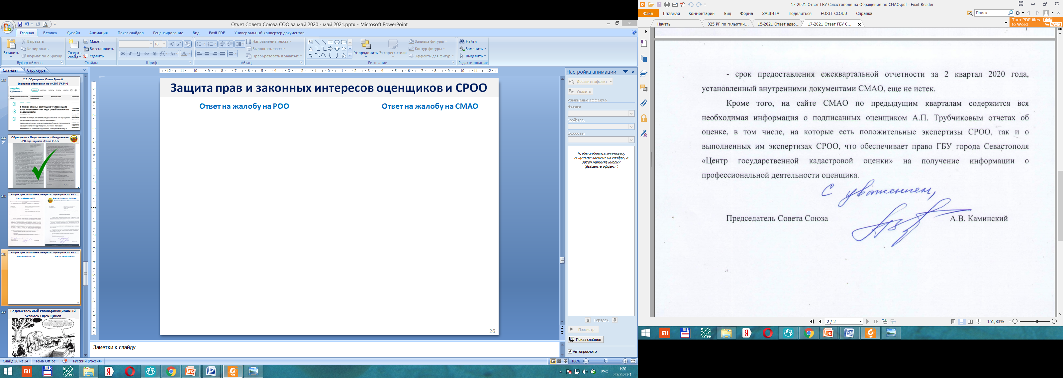
Защита прав и законных интересов оценщиков и СРОО
2.6. Ответ на жалобу на РОО
2.7. Ответ на жалобу на СМАО

Slide 27
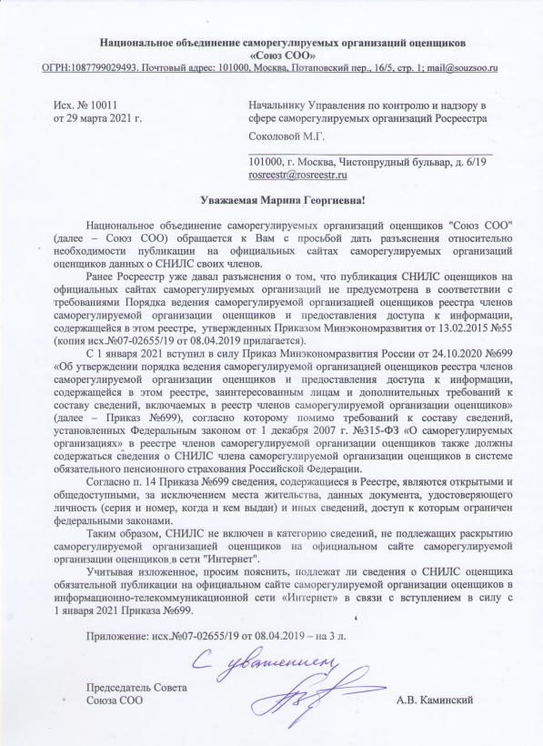
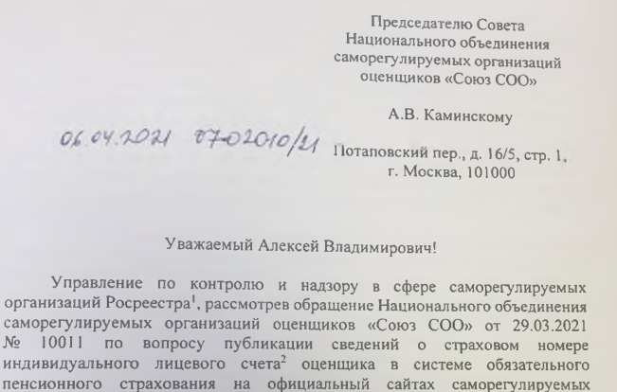
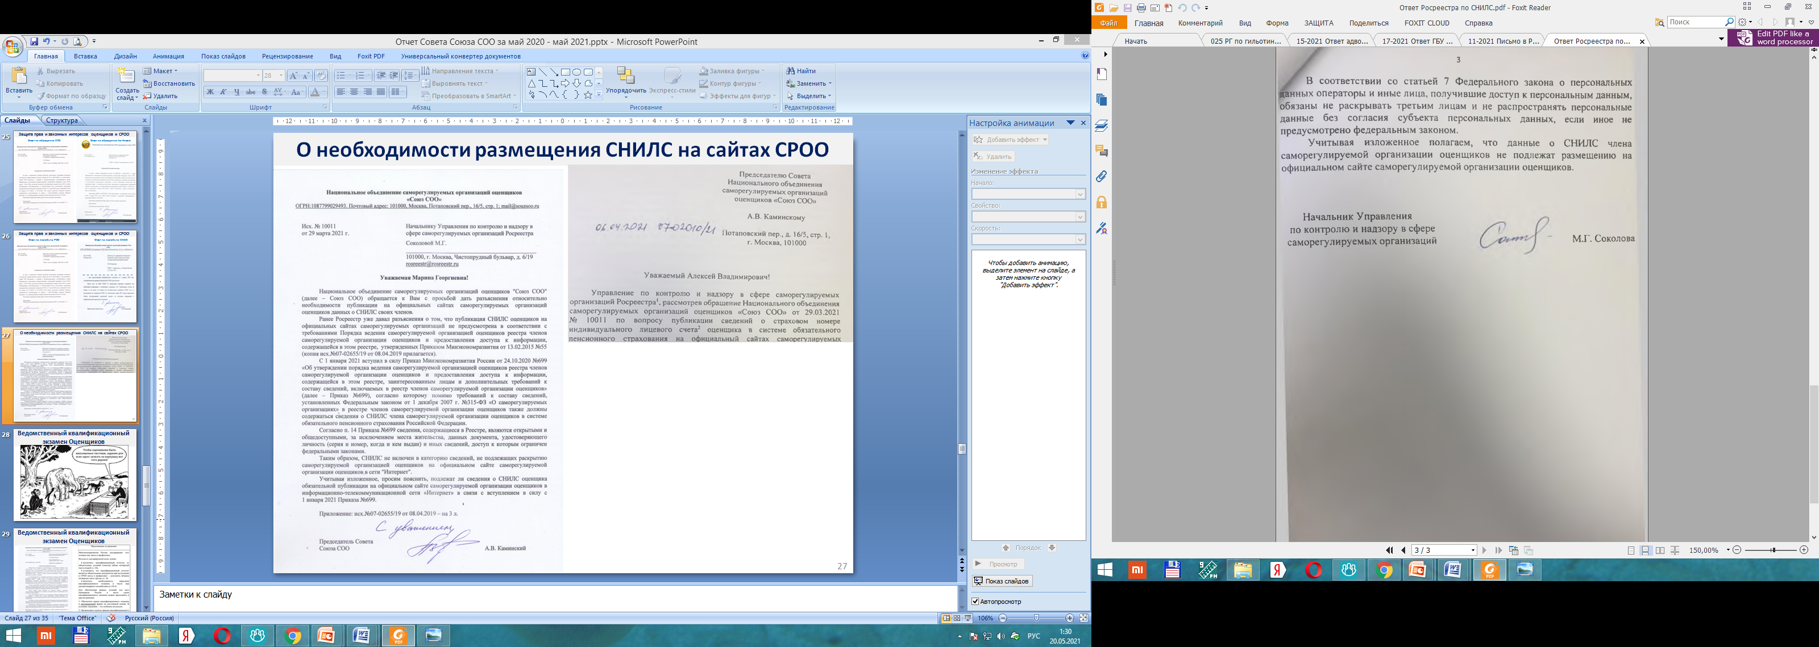
2.8. О необходимости размещения СНИЛС на сайтах СРОО

Slide 28
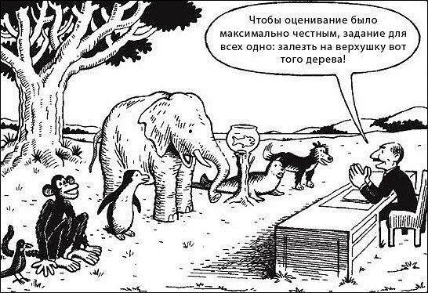
3. Ведомственный квалификационный
экзамен Оценщиков

Slide 29
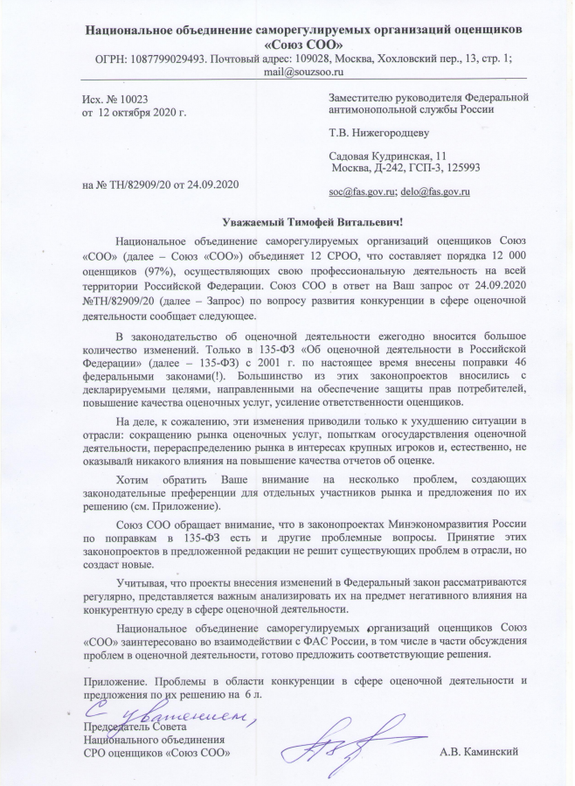
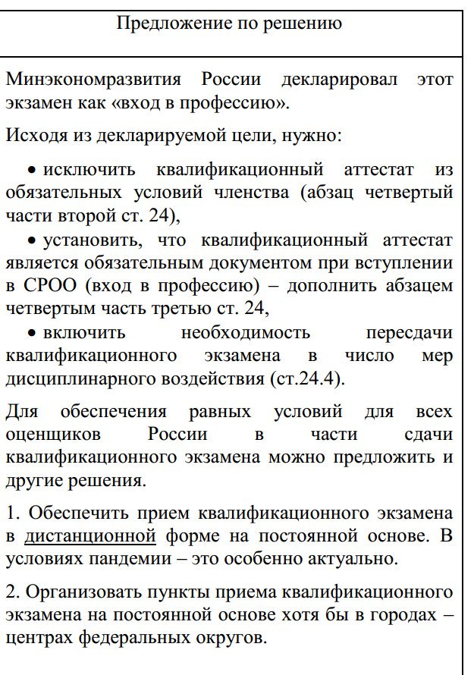
Ведомственный квалификационный экзамен Оценщиков
Позиция и предложения Союза СОО

Slide 30
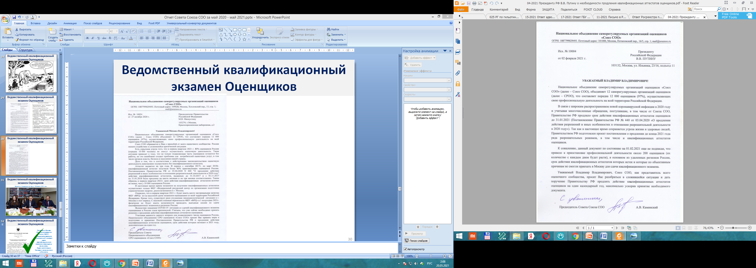
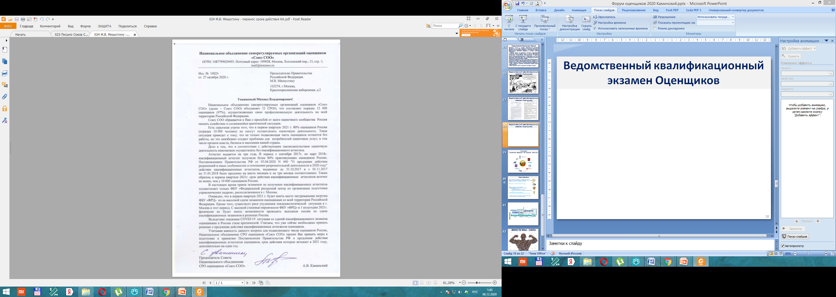
Ведомственный квалификационный
экзамен Оценщиков
Два письма на имя Министра экономического развития РФ, три письма на имя Председателя Правительства РФ, письмо на имя Президента РФ

Slide 31
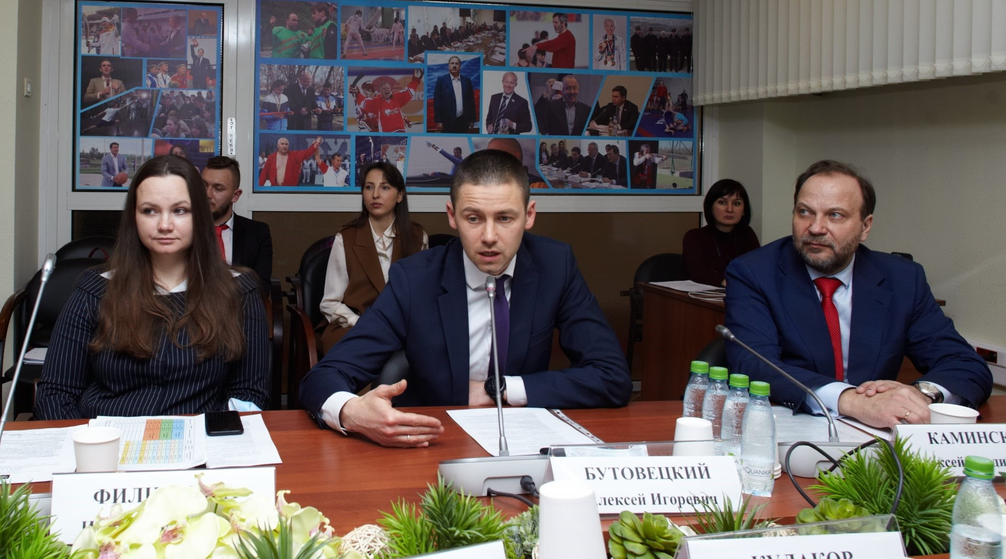
Ведомственный квалификационный
экзамен Оценщиков
Заседание в Государственной Думе, 25 февраля 2021 года

Slide 32
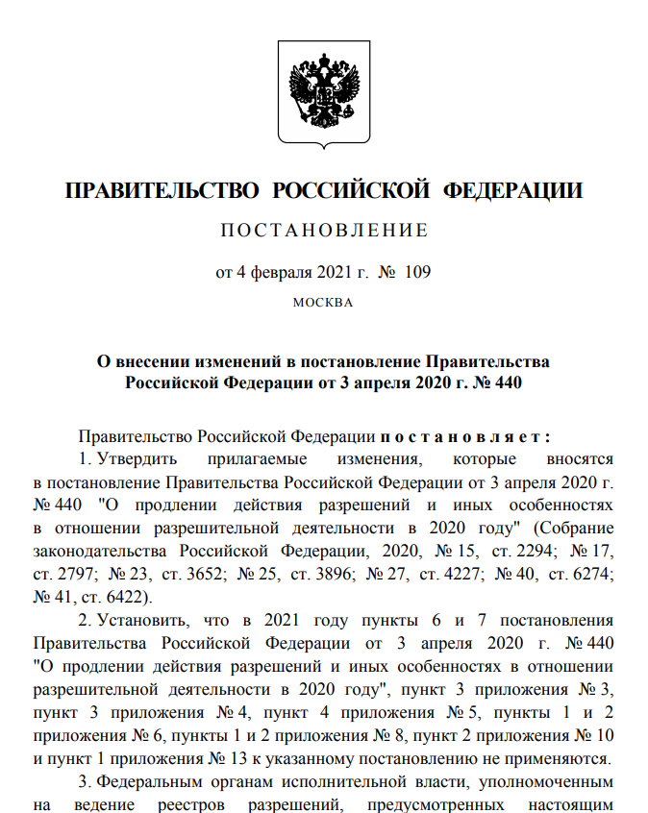
Ведомственный квалификационный
экзамен Оценщиков
Поправки в Приказ Минэкономразвития России №257, предусматривающие упрощенный порядок сдачи квалификационного экзамена утверждены 08.04.2021.
Ждем регистрации Приказа с изменениями
в Минюсте.

Slide 33
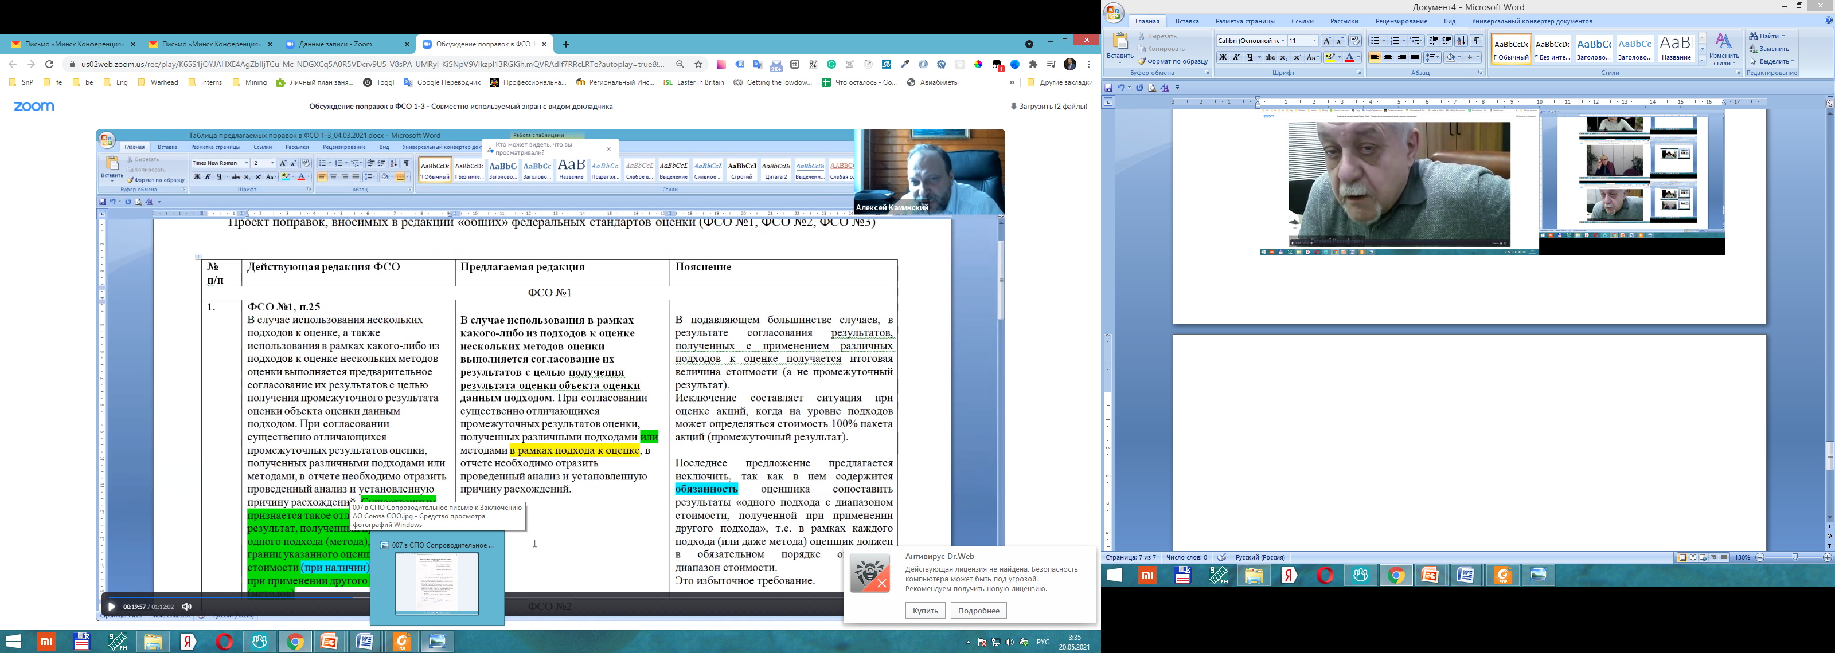
4. Проведение рабочих встреч членов Союза СОО
по различным вопросам
Обсуждение поправок в ФСО 1-3

Slide 34
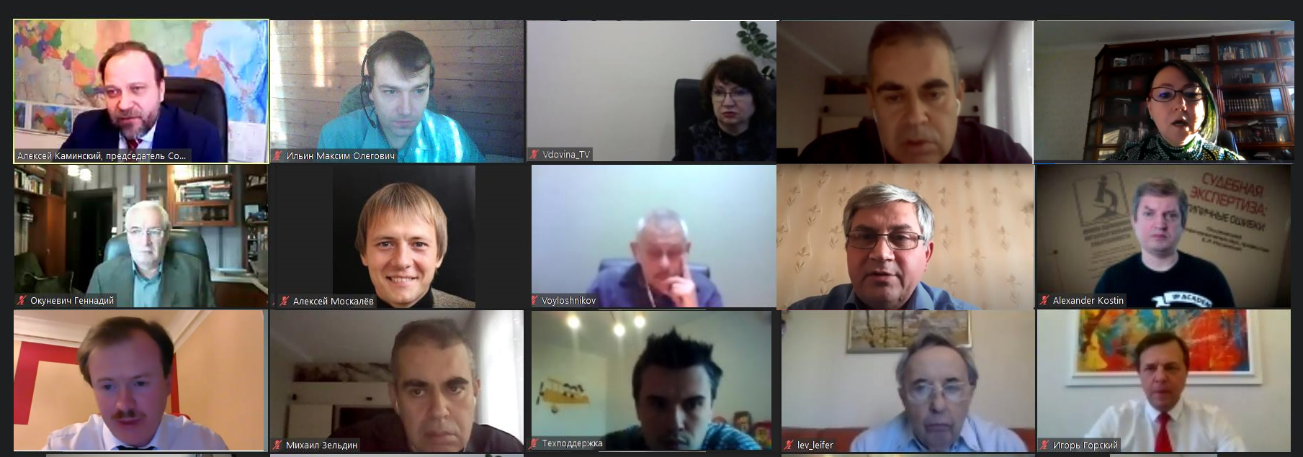
5. Всероссийский Форум оценщиков
«Оценочная деятельность: новая реальность, вызовы и возможности для развития»
09 декабря 2020 года

Slide 35
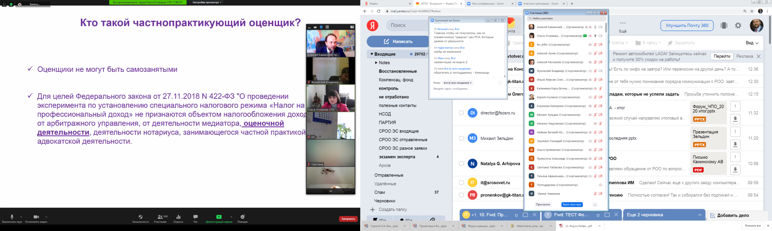
360
участников

Slide 36
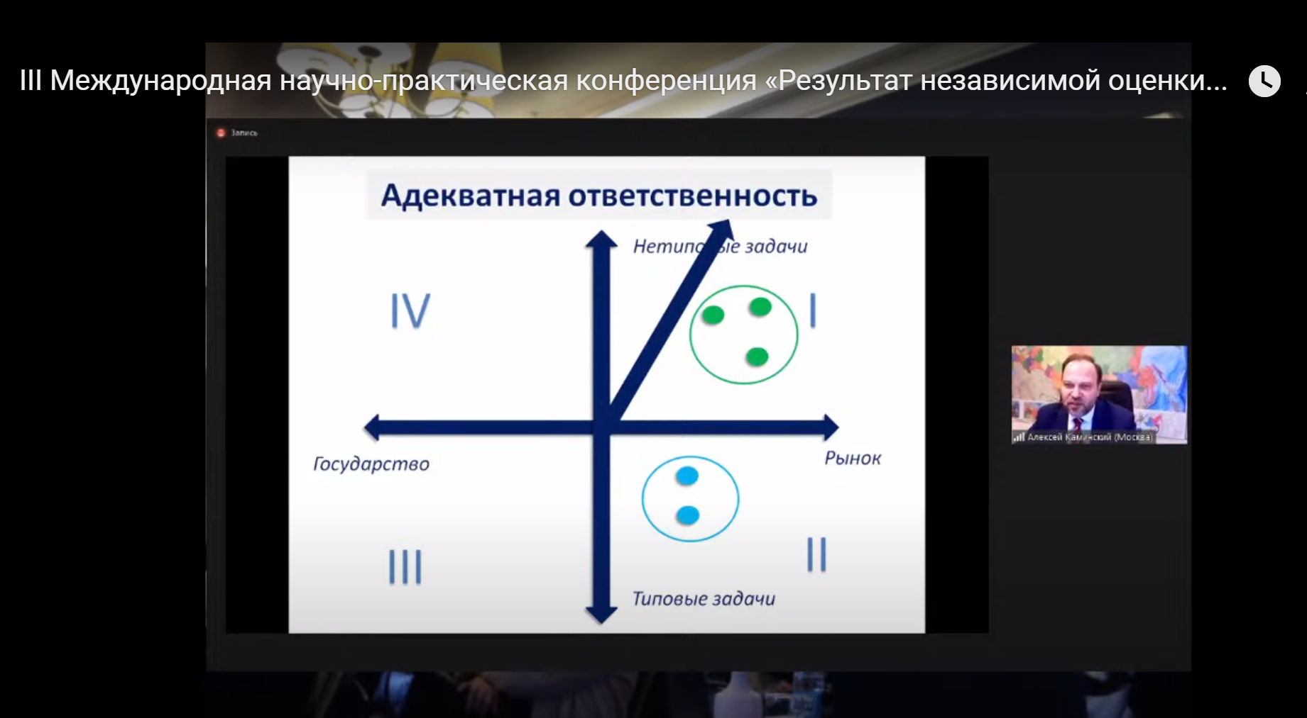
6. Участие в различных мероприятиях
Конференция в Минске
19 ноября 2020 года

Slide 37

7. Все сферы саморегулирования взаимосвязаны
оценщики
арбитражные управляющие
кадастровые инженеры
строители
аудиторы

Slide 38
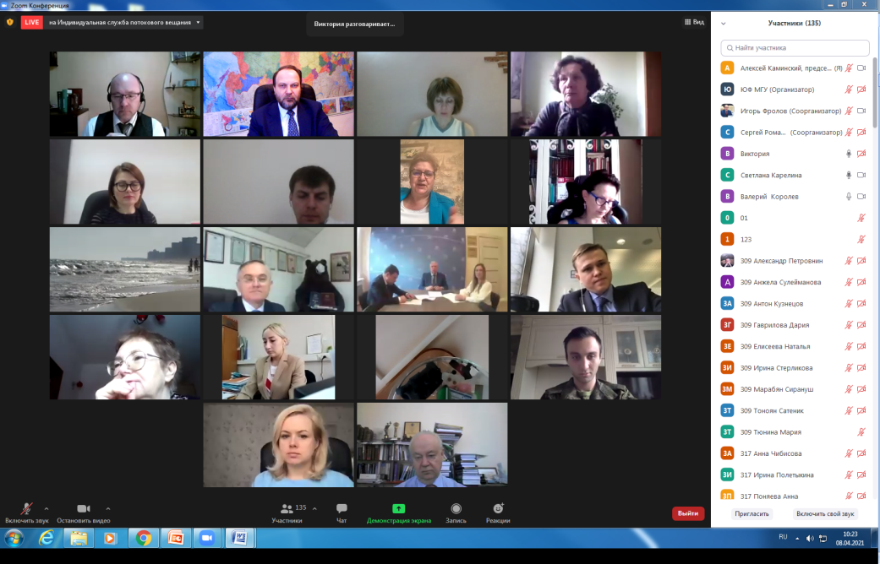
Все сферы саморегулирования взаимосвязаны
Обсуждение законопроекта по банкротству
Москва, 05 апреля 2021 года
Москва, МГУ 08 апреля 2021 года

Slide 39










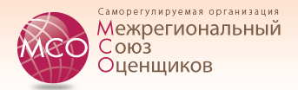


Национальное объединение
СРО оценщиков «Союз СОО»

